Slide 1

연구실 활동 보고서
조은영

Slide 2
2020.01.28(화)~2020.02.05(수)
01
한국사 능력 검정시험 공부
구석기 시대 ~ 김대중 대통령 까지
공부 하면서 느낀 점

Slide 3
2020.01.28(화)~2020.02.05(수)
02
YU Robocup 대회 참가
200128
대회 전 최종점검 및 연습

Slide 4
2020.01.28(화)~2020.02.05(수)
200130
대회참가 (로봇 축구 경기, 미로 찾기)
대회 참가 후 느낀 점

Slide 5
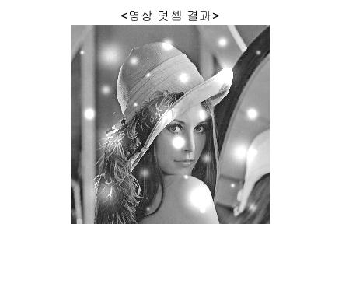

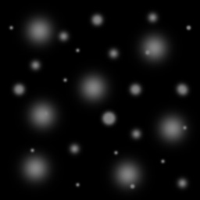
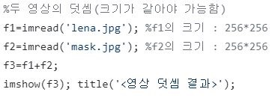
2020.01.28(화)~2020.02.05(수)
03
영상처리 공부
영상 덧셈, 영상 뺄셈
lena.jpg
mask.jpg

Slide 6
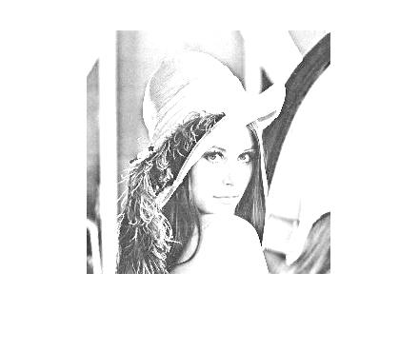
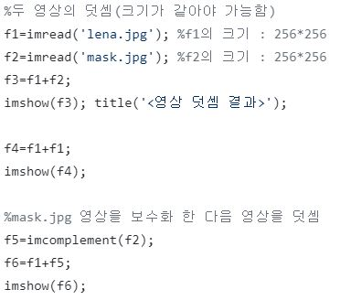
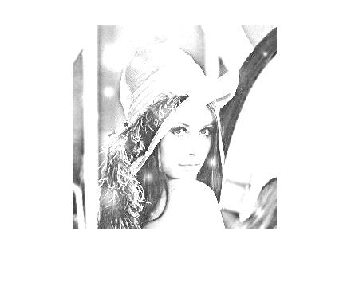
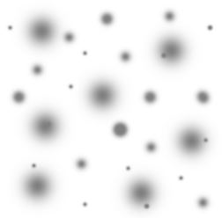
2020.01.28(화)~2020.02.05(수)

Slide 7
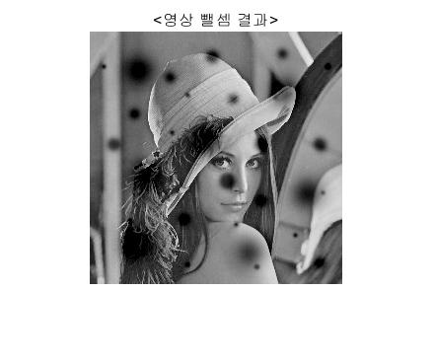
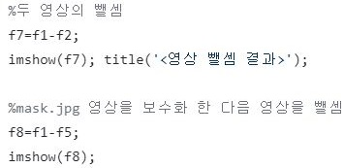
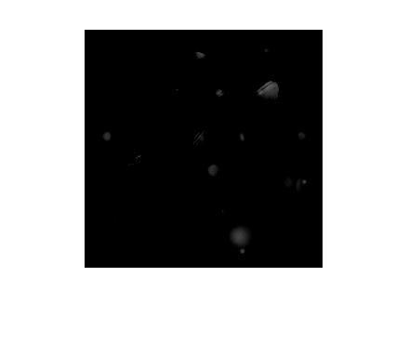
2020.01.28(화)~2020.02.05(수)

Slide 8

2020.01.28(화)~2020.02.05(수)

Slide 9
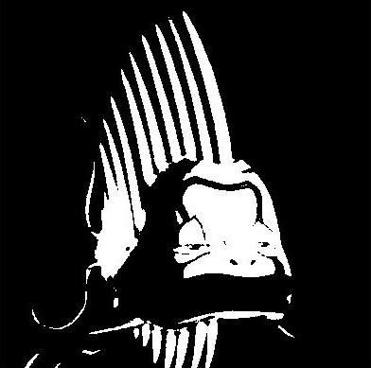
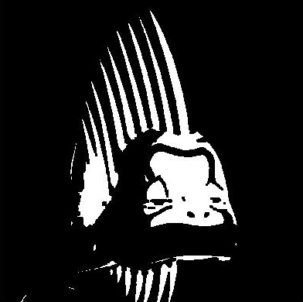
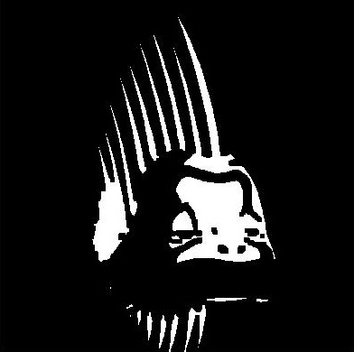
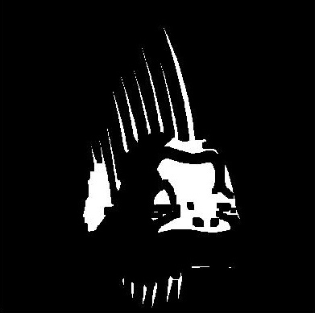
2020.01.28(화)~2020.02.05(수)
침식 연산
물체의 크기를 축소하고 배경을 확장하는 역할을 하는 연산
3*3 Kernel 사용
5*5 Kernel 사용
7*7 Kernel 사용
원본
Kernel의 크기가 클수록 연산 효과가 더 크게 나타남

Slide 10
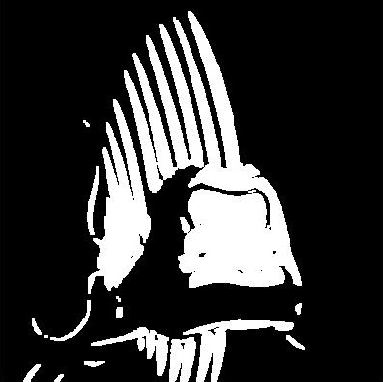
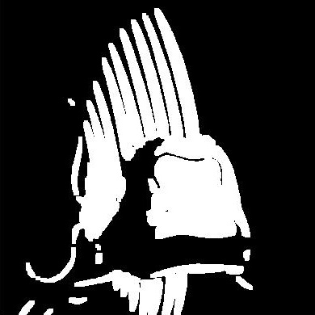
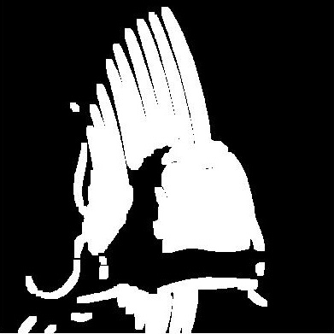
2020.01.28(화)~2020.02.05(수)
팽창 연산
3*3 Kernel 사용
5*5 Kernel 사용
7*7 Kernel 사용
원본

Slide 11
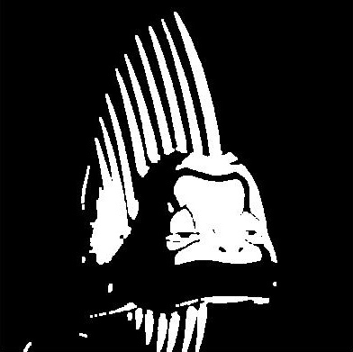
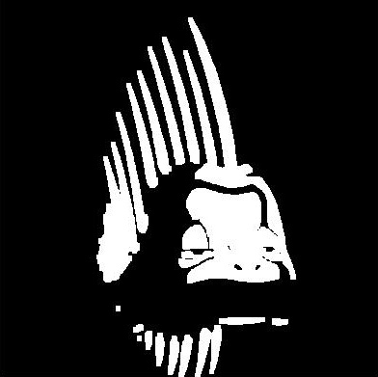
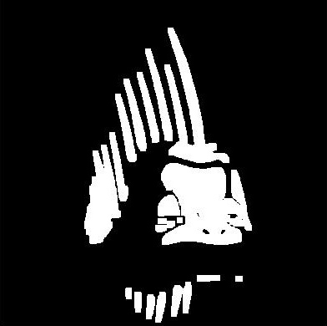
2020.01.28(화)~2020.02.05(수)
열림 연산
침식 연산을 적용한 다음에 팽창 연산을 적용하는 연산
3*3 Kernel 사용
5*5 Kernel 사용
7*7 Kernel 사용
원본

Slide 12

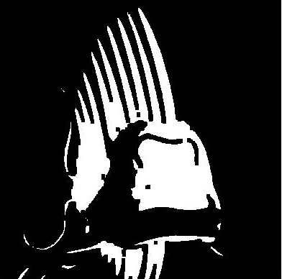
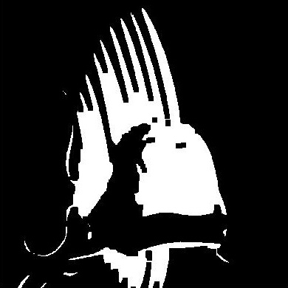
2020.01.28(화)~2020.02.05(수)
닫힘 연산
팽창 연산을 적용한 다음에 열림 연산을 적용하는 연산
3*3 Kernel 사용
5*5 Kernel 사용
7*7 Kernel 사용
원본

Slide 13
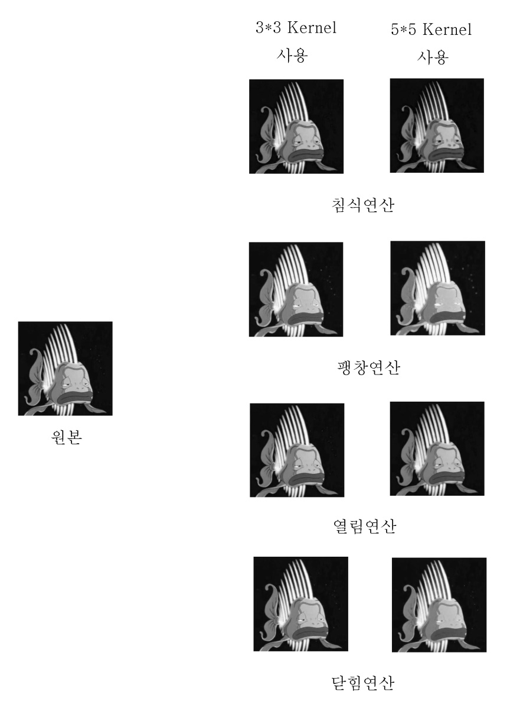
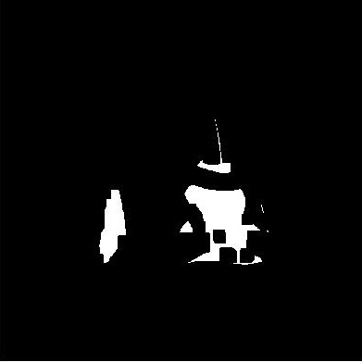
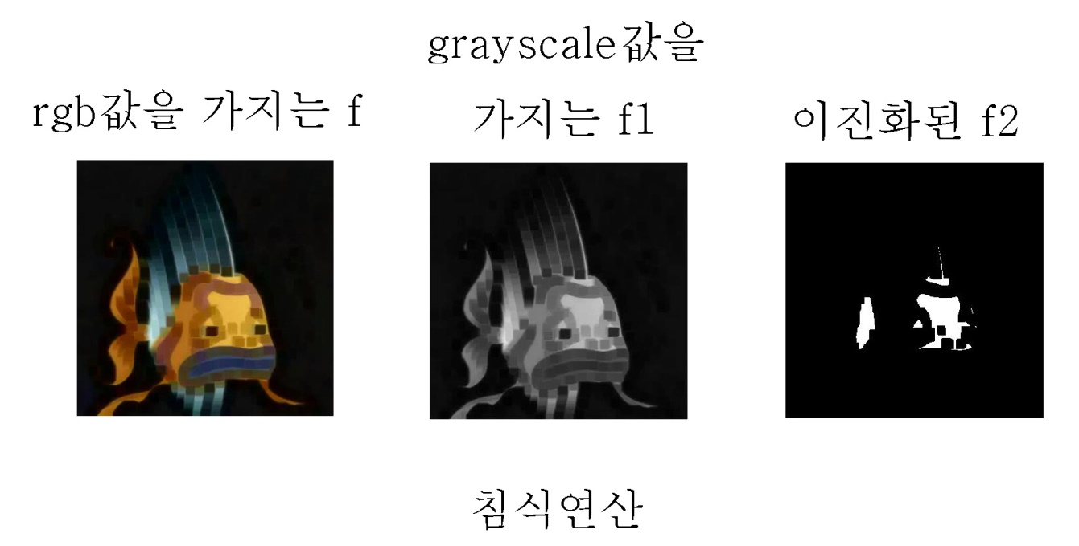
2020.01.28(화)~2020.02.05(수)
추가로 해 본 것들
Kernel의 크기를 크게 하여
침식연산 적용
Grayscale의 영상을 이용하여 여러 가지
연산 적용

Slide 14
2020.01.28(화)~2020.02.05(수)
04
앞으로 계획
한국사 능력 검정시험(~2/8)
Matlab으로 하는 영상처리(~2/15)
Python 기초 공부(2/10~2/15)
ICT 공모전(2/10~)
OPIc 시험 공부

Slide 15
감사합니다

